Slide 1

ЮРАК ҚОН-ТОМИР
ТИЗИМИ КАСАЛЛИКЛАРИДА ФИЗИК ОМИЛ ВА ФИЗИОТЕРАПИЯНИ ҚЎЛЛАШ
УТАНОВ | ЗАФАР МУХАММАДОВИЧ
 | Реабилитология ва жисмоний тарбия кафедраси ассистенти

Slide 2
Дарс структураси
Машғулот №1
Талаба
Ўқитувчи
Дарснинг актив қисми
Маълумотлар қисми
(10-15 минут дан ошмаслиги керак)
Машғулотнинг актив қисми
Савол жавоблар
Амалиётга ўргатиш
Хисоб китоб қилиш ва баҳо қўйиш
Ижобий баҳо
Қониқарсиз баҳо
Уйга вазифа
Танафус 5-10 минут
Материалларни изохлаш ва слайдлар кўрсатиш

Slide 3
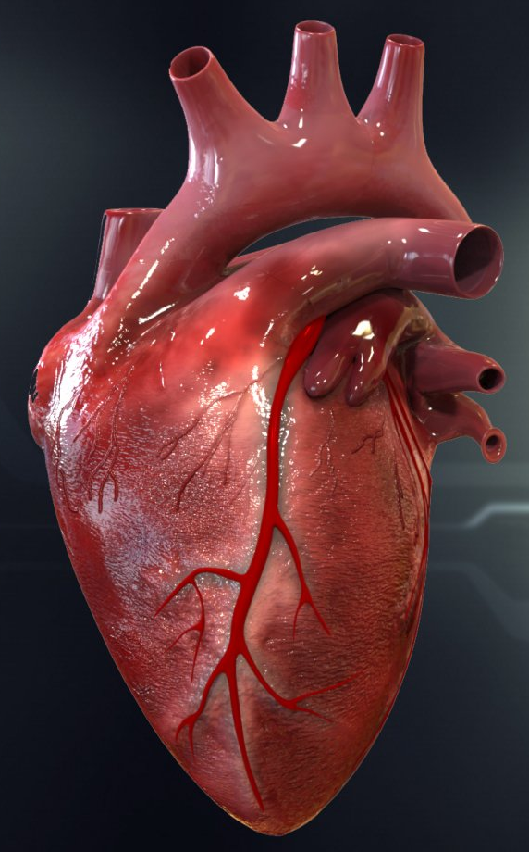
Машғулотнинг мақсадлари
-юрак-қон томир касалликларида жисмоний машқларни қўллашни асосий клиник-физиологик хусуссиятларини билган ҳолда ўрганиш;
-касалликни ҳар хил шакллари ва даволаш босқичларида даволаш жисмноий тарбия масалалари, мақсадларини тўғри қўйиш, хал қилишни билиш;
-ЮИК, МЎИ ва гипертония касалликларида физио-терапиянинг даволовчи вазифаларини тўғри танлашга ва тавсия этишга ўргатиш;
-юрак-қон томир системасининг функционал синамаларига таянган ҳолда олинган натижаларни баҳолашга ўргатиш;
-даволовчи гимнастика муолажасининг адекватлигини ва самарадорлигини баҳолашга ўргатиш;

Slide 4
ФИЗИОТЕРАПИЯ БУ
Физик муолажаларнинг даволаш максадида ишлатилиши бизга кадимдан маълум. Физиотерапия таржима килинганда – табиат демакдир.
Бу медицинани мустакил булимидир. Врачларни II съездида Н.А. Семашко шу терминологияни киритди – бу медицинани мустакил тармоги булиб, у физиотерапиянинг табиий ва суннъий муолажаларини алохида таъсирини урганади ва уларни касалликни олдини олишда куллаш усулларини ишлаб чикади. Физиотерапия – 2 кисмдан ташкил топган.
Умумий – физиотерапия – бу кисм уз ичига физик муолажаларни одам организмга касаллик вактида ва соглом вактидаги таъсирини урганади.
Махсус – клиник физиотерапия бу – физик муолажаларинин таъсири натижаларини даволаш максадида урганиш.
Бундан ташкари функционал муолажалар билан касалликни олдини олиш – физиопрофилактика хам алохида урин тутади физиопрофилактика хам алохида урин тутади.
Физиопрофилактика 2 кисмдан иборат.
Бирламчи – касалликни олдини олиш
Иккиламчи – касалликни асоратини олдни олиш.

Slide 5
Даволовчи физик омиллар физиотерапия фанини ўрганиш омили хисобланади
Сунъий Табиий
электр билан даволаш - климат билан даволаш
- магнитотерапия - душ билан даволаш
- светолечение - балчик билан даволаш
-механик йўл билан
даволаш
-иссиқлик ва сув
билан даволаш

Slide 6
Физик омиллар ва профилактика. Бирламчи ва иккиламчи профилактика умумий тадбирлардан иборат бўлиб, унга дастлабки зўриқишни камайтириш, иш кунини тартибли ўтказиш давоий дам олишни ташкил этиш ва б.қ. киради.Физик факторлар ҳаракати МАТнинг функциональ ҳолати, асаб томир, гормонал ва модда алмашинуви бузилишининг олдини олишга йўналтирилган. Шу мақсадда электросон,электрофорез, бромли, йодобромли, азотли ванналар, гиротерапия, оксигенотерапия билан даволаш қўлланилади.ЮИК беморлари физиологик даво методлари реабилитацияси, миокард инфаркт билан оғриган беморларни даволаш усуллари қуйидагиларни ўз ичига олади:касалликни даволаниш фазаси кардиологик санаторияларда амалга оширилади. бутун умри давомида диспансер назоратида бўлади. Физиодаволаш ва уни ўтказиш методикаси инфарктнинг турли патофизиологик хусусиятларига боғлиқ. Инфаркт миокарднинг ўткир фазасида физиологик даво усуллари гепорин магнитли электрошок электрофорез, массаж чегараланган миқдорда буюрилади. Касалликнинг тузилиш жараёнида (4,6 хафта) комплекс санатор даво курсига адекват, ҳаракат таянч режими иқлимий ЛФК киради. Махсус иқлим билан даволашга денгиз бўйи ва ўрмон текисликларидаги санаторийлар киради. Тоғ олди курортларига стенокардия билан касалланган беморлар юборилмайди, уларни маҳаллий доимий яшаш жойларидан узоқ бўлмаган санаторияларга юборилиши мақсадга мувофиқ, аритмия, 2,3 қон айланиши етишмовчилиги, сурункали аневризмли беморлар,3 фазали стенокардия билан оғриган беморлар маҳаллий кардиологик санаторияларга юборилади.Стенокардиянинг 4 фазасида беморларга санатор курортларда даволаниш таъқиқланади.Даволаш усулларини танлашда гипертензиянинг артериал формалари, қандли диабет ва шунга яқин касалликларни ҳисобга олиш зарур. Даволашнинг бошланиши ва тузалиш арафаси, бутун ҳаёти давомида ўтиши. Касалликнинг олдини олиш, реабилитация қилиш масалалари, касаллик ҳуружи. Коронар ва юрак етишмовчилиги, қон айланиши резерв даражасининг кейинги сафарбарлиги, касаллик хавфининг пасайиши, инфаркт миокард қайталанишининг олдини олиш. Сув билан даволашнинг барча усуллари, электр билан даволаш ва уларни ўтказиш усуллари касаллик турлари ва оғирлигига боғлиқ.

Slide 7
Артеросклероз – метоболик касаллик ҳисобланади, унинг асосида оқсил ва липидлар метоболизи нейрогуморал регуляциясининг бузилиши, томир деворларининг трофик ҳолати бузилиши ётади. Одамда касаллик билан боғлиқ кўплаб факторлар кўзга ташланади, кўп учрайдигани гипермикопротеинемиянинг аниқланган турлари ва артериаль гипертензия, айниқса у асаб-эмоциональ зўриқиш билан тўлдирилса, жисмоний ҳаракатнинг чегараланганлиги, наслдан-наслга ўтганлигидир. Атеросклерозни даволаш унинг кечиш жараёнига боғлиқ эмас ва локализация (тўплам)нинг афзаллиги, умумий тадбирлар, яъни кун тартибида асабий зўриқишни камайтириш ҳисобланади. Уларга тавсия сифатида ортиқча, қўшимча касбий зўриқишдан воз кечиш, доимий дам олиш ва б.қ. айтиш мумкин. Чекиш ва спиртли ичимликлар ичиш таъқиқланади. Алоҳида аҳамият бериладиган томони рационал ҳаракат режимининг тузилиши, гимнастика билан шуғулланиш, шунингдек, даволаниш ва спортдир. Атеросклерозни даволашда асосий эътибор физик(жисмоний) усулларга қаратилади, биринчидан бузилган модда алмашинуви ва томирлар трофикаси, иккинчидан, органларда қон айланишининг кучайишига сабаб бўлувчи гемодинамик хафагарчиликларни камайтириш, улардан четлаб ўтиш. Асаб тизимига таъсир қилиш максадида ва у орқали бузилган моддалар алмашинувига ва организмда қон айланиш резервини ривожлантиришга қаратилади ва қуйидаги даво усуллари тавсия этилади: уйқусизлик ҳолати невротик синдромида, стенокардия, юрак ритмининг бузилиши (электросистолия, синусли тахикардия, пароксизмаль тахикардия ҳуружида) модда алмашинувининг липид ва углеводли бузилишларида. (81 рақамли усул) ток частотаси 5дан 20 Гц гача.

Slide 8
Даво жараёни секин-аста 20дан 45 дақиқагача кўпайтириб борилади, даво усули кун ора ёки ҳафтада 4-5 марта ўтказилади. Даволаш курси 12-18та. Қон айланиши бузилиши билан боғлик вертебробазиляр тизими гипотония етишмовчилиги ва тахикардияда – гальваник воротник (А.Е. Шербек усули) , кун ора ёки икки кун кетма-кет, кейинги кун дам олиш билан буюрилади. Даволаш курси 12-20та. Невропотик симптомлар билан оғриган, таъсирчан беморларга ёмғирли ёки циркуляр душ тавсия қилинади, ванна ҳарорати 36 С. Ҳар куни 8-12дақиқадан 10-12 ванна. Минерал ванналар (йодобромли, натрий хлорли) ёғ босиши бўлган беморларга Шарро души 1,5- 2 атмосфера босимида кун ора 8-10 марта. Модда алмашинуви жараёнларига жигар орқали таъсир қилиш, айниқса метаболик жараёнлари бузилган, жигари ва ўт суюқлиги чиқариш йўллари касалланган, қандли диабет билан оғриган ва бошқа алмашинув касалликлари билан оғриганларга минерал сув 1 стакандан уч марта овқатдан 30-40 дақиқа олдин, илиқ шароитда қабул қилинади. Гипоксияни камайтириш учун оксигенотерапияни, кислород ингаляцияси 20 -30 дақиқа давомида ҳар куни қўлланилади. Атеросклерозни даволаш учун даволовчи жисмоний тарбия усули қўлланилади. Сурункали коронар етишмовчиликсиз, инфарткдан сўнги кардиосклероз ва мияда қон айланишининг бузилиши асоратисиз, буйрак етишмовчилигисиз П б гипертоник касаллик кузатилади ва уни физик метод (усуллар)билан даволаш таъқиқланади. Улар медикаментоз терапия билан даволанади. Даволаш комплексига албатта,ДЖТ спорт билан шуғулланиш, парҳез киритилади. Юракнинг рефлексоген соҳаси, бўйин соҳасига массаж қилиш (аниқланган кардиалгияларда), артериал босимда, бош оғриғида, уйқусизликдатавсия этилади.ЮИКли беморлар жарроҳликдан кейинги даволаш усуллари этапли равишда реабилитация қилинади. Ҳозирги кунда ЮИК ни даволашда консерватив даволаш усуллари билан бир қаторда жарроҳлик йўли билан даволаш ҳам йўлга қўйилган. ЮИКни жарроҳлик йўли билан даволашга стенокардиянинг оғир шакли, медикаментоз даволашга рефрактерли, юрак аневризмияси киради. ЮИК билан оғриган беморларни жарроҳликдан сўнгги даволашнинг бир қанча этаплари мавжуд.

Slide 9
Гипертония касаллиги
Гипертония касаллиги организмнинг сурункали патологик ҳолати бўлиб, узоқ кўринишли систолидиостолик гипертензия ривожланишида генетик келиб чиқиши аҳамиятга эга, марказий асаб ва нейроэндокрин тизим дисфункцияси ва мембрана рецептор патологияси, томирлар, юрак, жигар структураси ўзгаришларига олиб келувчи касалликдир.ГК да қон босимининг ошиши артериал гипертензия симптомларида барчага маълум бўлган сабабларга асосланмаслик керак. Чет элларда қўлланиладиган атамалар рўйхати синдромал ва верификация ташҳиси симптомларига ёндошишда “артериал гипертензия”термини қабул қилинган, у артериал босимнинг юқорилик даражаси ва фактини ўзида акс эттиради. Шунинг учун унда бирламчи (эссенциаль) ва иккиламчи (симптомли) артериал гипертензия фарқланади. ГК нинг оқибатлари даражаси юқори (инсульт, инфаркт, юрак етишмовчилиги, сурункали буйрак етишмовчилиги) ва ўлимга олиб келади. Бундан ташқари қон борсимининг кўтарилиши (ошиши)атереосклерознинг ривожланиши, юрак ишемик касалликлари билан боғлиқ. Касаллик ўсиб бориши хавфининг ошиш фактори эркакларда деб ҳисобланилади, аёлларда менопауза, чекиш, холестериннинг 6,5 ммоль/л ошиб кетиши, наслдан наслга ўтиши ҳисобга олинади. Хавфнинг бошқа факторларига ХС ЛВПнинг пасайиши, ХСЛНПнинг ошиши, диабетда микроальбуминурия, глюкозага таъсирнинг сусайиши, семириш, бир жойда ўтириб қолиш, фибриноген даражасининг ошиши, плазминоген экзогенли тўқима активаторининг пасайиши, 1 турдаги плазминоген ингибатор активаторининг ошиши, аминопротеин концентрациясининг ошиши, коагульяция УП факторининг юқори аҳамияти, гомоцистеин,01–димер СРБ, экстроген етишмовчилиги, юрак қон-томир тизимида сурункали иммун жараён етишмовчилиги борлиги, унинг аниқ қўзғатувчилари борлиги, социаль-иқтисодий ҳолатнинг пастлиги, этник қатлам, эндемик географик регионда яшаш, касалликнинг ўзига хос хусусиятлари (яширин агрессивлик, ҳавотирли “А кўринишдаги ҳулқ атвор”).

Slide 10
Қон босимининг ошишига асосан қон айланиш балансининг бузилиши ва томирларнинг периферик қаршилиги сабаб бўлади. Қон айланишининг дақиқавий ошиши ҳам юракка таъсир қилади,у ўз навбатида миокард қисқариши ва қон циркуляцияси ошишига олиб келади. Томирларнинг периферик қаршилиги артериал тонусининг чидамлилиги ва томирлар ремоделяция қилиш даражасига боғлиқ (медиоинтималь комплекс гипертрофияси натижасида томирларнинг торайиши ва томир девори қатъийлиги ошиши). ГК да гемодинамиканинг бузилиши юрак-қон томир тизими ва буйракдаги ўзгаришларга, прессор ва депрессор механизмлар физиологияси мароми бузилишига боғлиқ. ГК артериаль босимнинг ошиши марказий ва симпатик асаб тизими қон айланишидаги ўзгаришларга олиб келади, бу эндокрин аппарат фаоллиги, буйрак функцияси ва микроциркуляция билан чамбарчас боғлиқ. Ҳозирги вақтда артериаль гипертензиянинг дастлабки факторлари тузилиши генетик касалликларга мойилликни аниқлаш ҳисобланади, у ионлар транспорт тизими тарқалишининг бузилишида акс этади (кўринади) ва ҳужайра мембранаси цитоплазматик структураси ҳисобланади. Бунинг натижаси кальций алмашинувининг силжиш даражаси, гормональ ҳужайрали алоқаси, гипоталамогипофизар буйрак ости фаоллиги кучайиши кўриниши, ренин-ангиотензин-альдостерон, инсуляр тизим ва б.қ. Ҳужайраларнинг кальцийга тўйиниши силлиқ мушак томирлари қисқаришини кучайтиради функционал компонентлар периферик қаршилигини оширади. Бунинг натижасида юзага келувчи миокард гипертрофияси ва юқори қисқариш, деворининг кенгайиши ва томирлар торайиши артериаль босимнинг юқори даражасини белгилайди. Натижада артериаль гипертанзия бош мия маркази билан барорецептор алоқанинг бузилиши натижаси, симпатик нервлар, резистив ва сиғимли томир, юрак механизмининг ренин-гиотензив активлиги натижаси, алдостерон секрецияси ортиқчали ва ниҳоят,буйрак депрессор механизмининг сарфланиши (тугаши), (простогландин Ғ2, калликринин, брадикинин), томирлар 12 простагландин ёки простоциклин, калликреин кининли ва допаминергик тизими, эндотелиал мускуллар таранглигининг бўшашиш фактори) ва юрак (юрак олд бўлмачаси фактори) бўлиб ҳисобланади.

Slide 11
Артериал гипертензиянинг патогенетик фактори деб тўқималардаги инсулин резистентлик (натрий реабсорбцияси кучайишига боғлиқ, симпатик асаб тизими фаоллиги ошиши, протоонкоген экспресси ва вазодилитатор стимуллар бўшашиши), томир йўллари рецепторининг қалинлиги ошиши ва миокард, унинг адренергик кортизон секрецияси ортиқча адренергик таъсирларга сезгирлиги ва тиреоид гормонлар, асаб эндрокрин тизими асосий биологик ритми ўзгаришлари ва шу билан бирга юрак-қон томир тизими ритми регуляцияси ҳисобланади.Гипертоник касалликлар патогенезида эндортелий дисфункцияси эндотелин синтези ошишига тегишли ва оксид-азот синтези камайиши асосий ўрин тутади.Юрак ва томирлар реконструкцияси, гипертензиянинг узоқ давом этиши қон айланишининг оғир шароитларда ишлаш оқибатида бузилиши, бўшашишнинг бузилишига олиб келади ва миокард қисқариши, церебраль, коронар, асоратли периферик гемодинамика инсульт, инфаркт, юрак ва буйрак етишмовчилигига олиб келади. ГК нинг асосий синдроми кардиальгия, цефалгия, артериал гипертензия. Юрак қон томир тузилишини қайта тиклаш эндотелиал дисфункция, (МАС) дисфункцияси. Нейрогуморал дизрегуляция, мембрана рецептор патологияси, буйрак дисфункцияси ҳисобланади.ГК ни даволашда асосий мақсад АБ нинг прессор ва депрессор механизмлари регуляцияси орасидаги бир хилликни ёки меъёрни тиклашдир. Терапиянинг асосий вазифаларидан бири миокард функцияси ва структурасини регуляция қилиш, тонус модуляцияси, резистив ва йўғон артериянинг тузилиши, буйрак ва марказий асаб тизими функция коррекцияси ҳисобланади. Бу масалалар ўз навбатида асосий гормональ тизим дисбалансини бартараф қилишни кўзда тутади (симпатоадреналь, ренин ангиотензин альдостерон, калликреин кинин, эндотелинли ва б.қ.) микрокалькуляциянинг вазоактив жойи яхшиланиши (буйрак, бош мия)синокаротид зона рецептор ўзаро алоқа коррекцияси. Аорта ёйи, бош мия маркази ва буйрак, шунингдек, томир эндотелия мембрана даражаси. Томирлар ясси мушакли элементи. Артериаль гипертензияни даволашда асосий препаратлар нейтротоп воситалар бўлиб. Бу воситалар томирларнинг текис мушакли элементлари антогонист ренин ангиотензив тизим, сийдик ҳайдовчи воситалар киради.ГК ларни физиотерапевтик даволаш МАС (седатив усул) тормозланиш жараёнини кучайтиришга йўналтирилган цефалгия усулларига, артериаль гипертензия коррекцияси (гипотензив усул), симпатоадренал тизим фаоллиги пасайиши, вегетокоррекция усули, ренин –ангиотензин- альдостерон (РААС) фаолллигининг камайиши ва АБ регуляция механизми буйрак ҳажм коррекциясига(ВААС модулли усул) йўналтирилади.

Slide 12
ГК ни даволашнинг физик даво усуллари
Седатив усул: электроуйқу терапия. Умумий франклинизация, бош мия ва сегментар соҳа, седатив препаратлар билан даво электрофорези, трансквилизатор, антидепрессантлар, бўйин соҳаси ва бошнинг маҳаллий дарсонвализацияси, йодобром, хлор, азотли ванналар, седатив препаратлар аэрофитотерапияси, доимий аэротерапияГипертензив усуллар: трансцеребраль амплипульсотерапия, илиқ чучук, хлорид натрийли ванналар.Вегетокоригулик усуллар: транскраниаль электроаналгезия, бош мия гальванизацияси ва симпатик ствол, дорили электрофорез (адренолитик. Чангли облекар, холиномиметиклар), паст часастотали магнитотерапия (бош, бўйин симпатик тугунлари,юрак УВЧ терапия (синокаротид соҳалар, қуёш нурлари, бўйин симпатик йўллари), инфрақизил лазеротерапия, био бошқаришли аэроионотерапия.: гальванизация, диадинамо терапия, амплпульстерапия, ДМВ терапия, буйрак соҳасига паст ва юқори частотали магнитотерапия.ГК ларни физиотерапия билан даволаш мумкин бўлмаган ҳолатларга гипертониянинг Ш стадияси(босқичи) киради, гипертоник криз, кризнинг клиник кўринишларсиз қон босимининг бирдан кўтарилиши, қон айланишининг ГА стадиядан юқори бузилиши, (электротерапия учун) ва 1 стадиядан юқориси (бальнеотерапия учун), мияда қон айланишининг бузилишининг (инсульт)дастлабки муддати, миокард инфаркти (ўткир кечиш даврида), юрак ритм фаолиятининг бузилиши (мерцатель аритмия, тахисистологик формаси, параксизмал тахикардия)Санатор-курортларда даволаш. ГК билан оғриган беморларни санатор- курортларга даволанишга йўлланма беришда нафақат касаллик стадияси, балки касалликнинг клиник хусусиятлари асоратлари борлиги ва ёндош касалликларга ҳам аҳамият берилади .

Slide 13
ГК нинг секин кечувчи 1 ва П стадиялари билан оғриган беморларда томир кризи етишмовчилигида ва бош мия томирларининг кўринган атеросклерози, юрак, буйрак, юрак ритми бузилишининг оғир бўлмаган ҳолатлари ва ўтишида, қон айланиши етишмовчилигининг 1 стадиясидан юқори бўлмаган беморлар Приморье курортлар (жазирама иссиқ даврдан ташқари)га йўлланма берилади, шу билан бирга тоғ олди иқлими. Ўрмон ва пасттекисликлардаги курортларда даволаниш тавсия этилади. Уларга балчиқ билан, радонли, газланган, йодланган сувлар билан даволовчи курортлар киради.ГК нинг П босқичидаги стабил артериал гипертензияли беморлар, гипертоник бўлмаган кризлар, миядаги бузилишлар, тож артериаяларида қон айланиши, буйрак функцияси, юрак ритмининг оғир ўзгаришларсиз бузилиши ва ўтказувчанлиги. Қон айланиш етишмовчилигининг П дан юқори бўлмаган стадияларида маҳаллий санаторийларда даволаниш тавсия этилади. ГКнинг 1 стадиясида (босқичи) курорт терапия, санаторияда ёки амбулаторияда даволаниш тавсия қилинади. ГК кризи кечишида (криздан ташқари) касалликнинг барқарор кечишида беморларни кардиологияга ихтисосланган маҳаллий санаторийларга йўллаш мумкин.Маҳаллий санаторияларда касалликнинг НБ стадиясида касалликнинг яхши (ижобий, мусбат) кечиши ПА стадияли қон айланишидаги етишмовчиликлар тезлашган (мерцатель) аритмия, у билан бир вақтда кечувчи ИБС, ФК 1,Ш кучланишли стенокардияси, гипертоник криздан олдинги муддатлар, мия ва тож артериялари фаолияти бузилганда даволанилади. Гиперсимпатикон белгилари бўлган беморлар сув билан даволовчи, яъни радонли, йодобромли сувлар билан даволовчи ва ўрмон иқлимли, приморье курортлари (иссиқ вақтларда жанубий курортлар бундан мустасно) тавсия этилади.Об-ҳавога таъсирчан беморлар, климактерик даврдаги аёлларни кеч куз ва эрта баҳор вақтларида прибалтика- приморье курортларига, шунингдек, тез ўзгарувчан иқлимли регионларда даволаниш тавсия этилмайди.

Slide 14
Нейроциркулятор дистонияда қўлланиладиган физик омиллар:
Электруйқу.
Бош ва ёқа сохасига дарсонвализация
Бром билан гидроаэроионизация
Ёқа сохасига СМТ ёки ДДТ
Циркуляр душ, контраст ванналар
Минерал, маржонли ванналар.
Сув муолажаларини ўтказишда беморларга индивидуал ёндошган холда температура режимига эътибор бериш керак. Касаллик қўзғалувчанлик жараёнларини ортиши билан борганда, кардиал ва аритмик турларида муолажа индифферент температурада (35 – 36⁰С), гипотензия турида – анчагина паст хароратларда (32-33⁰С) ўтказилади.
(Balneologia et balneotheraple: Sbornik praci prednesenijch na XXIX mezinarodnim lekarskem prokracovacim kursu v Karlovyeg Varech, 2001, Pt.1. – 327 S.)
Иглорефлексотерапия.
Бош ва ёқа сохасига массаж
ДЖТ (даволаш гимнастика муолажаси, ЭГГ, терренкур, ўйинли дарслари, сузиш, аэроб юкламалар).

Slide 15
Гипертония касаллигида қўлланиладиган физик омиллар:
Гипертония касаллигида физик омилларнинг таъсири қуйидагиларга йўналтирилиши керак:
1) марказий нерв системаси функционал холатини яхшилаш, юрак қон-томир тизими вегетатив ва гуморал бошқарилишини яхшилаш, қон босимини туширишга олиб келувчи қон айланиши тизимида ўз-ўзини бошқариш тизимини яхшилаш.
2) гемодинамикани яхшилаш, миокарднинг гиперфункциясини пасайтириш, унинг қисқарувчанлик фаолиятини яхшилаш.
3) организмда бузилган моддалар алмашинуви жараёнларини тиклаш
4) буйракларда қон айланишини яхшилаш
5) организмнинг турли ташқи таъсирларга мослашув имкониятини ошириш
(Edel H. Fibel der Electrodiagnostik und Elektrotherapie. 4, uberarb. Aulf – Dresden: Steinkopff, 1997. – 374 S)

Slide 16
Гидроаэроионизация.
Франклинизация.
Бош ва ёқа сохасига дарсонвализация
Электруйқу.
Дорили электрофорез (NaBr, MgSO4, β-блокаторлар) ёқа сохасига
Хвоя ванналари
Бош ва ёқа сохасига массаж
Иглорефлексотерапия.
ДЖТ (даволаш гимнастика муолажаси, ЭГГ, терренкур, ўйинли дарслари, сузиш, аэроб юкламалар).

Slide 17
ЮИК касаллигида, зўриқиш стенокардиясида қўлланиладиган физик омиллар:
ДЖТ (даволаш гимнастика муолажаси, ЭГГ, мустақил машғулотлар, терренкур, ўйинли дарслари, дозаланган юриш, югуриш, сузиш, аэроб юкламалар).
Климатотерапия (приморъе, ўрмон текислик курортлари).
Лазеротерапия (ВЛОК).
Юрак сохасига ёки ёқа сохасига магнитотерапия
Оксигенотерапия.

Slide 18
Электруйқу.
Электруйқу билан зўриқиш стенокардиясини даволаш самарали бўлиб, бу касаллик нерв - эмоционал таъсирлар, невротик белгилар, кардиалгиялар, уйқу бузилиши, артериал гипертензия кабилар билан патогенетик боғлангандир.
(Sara J. Physical Medicine and Rehabilitation Board Review 2004 - Demos Medical Publishing, 848 pp)
Юрак сохасига дарсонвализация
Дорили электрофорез β-блокаторлар, Са антогонистлари, спазмолитиклар, седатив препаратлар билан
Франклинизация.
Гидроаэроионизация.
Рефлексотерапия.
Ёқа сохасига массаж
Бир кунда 4-5 муолажагача буюрилади.

Slide 19
ЮИК касаллигида, инфарктдан кейинги кардиосклерозда қўлланиладиган физик омиллар:
Миокард инфаркти ўтказган беморларга фақат 4 ойдан кейингина физиотерапия комплексини буюриш мумкин
Доимий жисмоний юкламалар (даволаш гимнастика муолажаси, ЭГГ, мустақил машғулотлар, терренкур, дозаланган юриш, мехнат терапияси)
Оксигенотерапия
Гидроаэроионизация
Дорили электрофорез β-блокаторлар, Са антогонистлари, спазмолитиклар, седатив препаратлар билан
Дори препаратлари билан дорили аэрозольтерапия (нитратлар, β-блокаторлар).
Магнитотерапия ўзг.маг.майдони билан юрак сохасига ёки ёқа сохасига
Енгил массаж ёқа сохасига
Дастлабки 2 йилда даволаш курсини хар 6 ойда такрорлаб туриш керак

Slide 20
Юрак-қон томир системаси касалликларининг олдини олишда физиопрофилактика усулларининг қўлланилиши
Юрак-қон томир системаси компенсатор механизмини мустахкамлаш, марказий нерв системаси фаолиятини яхшилаш, қон томирлар тонуси ўзгарувчанлигига организмнинг мустахкамлилигини ошириш (қон босими паст ѐки баланд бўлиши, коронар етишмовчилик ва бошқалар) мақсадида қуйидаги муолажалар тавсия этилади :
1.Ёмғирсимон душ қабул қилиш 35 – 25 градус С, 5 дақиқа, кун ора.
2.35 – 20 градус С сув билан хўлланган сочиқда олдин қисман, кейинчалик умумий артиниш, 3-5 дақиқа, кун ора.
3.Дарѐ, денгиз ва кўлларда ҳаво ҳарорати 20 градус С дан паст бўлмаган вақтда кунига 1-2 марта 5 – 15 дақиқа чўмилиш.
4.Кун ора 20 дақиқадан юз ва юқори нафас йўлларига аэроионизация олиш.
5.Вермель бўйича умумий электрофорез бром билан қабул қилиш, кураклар оралиғига кун ора 20 дақиқадан актив электрод қўйиш.
6.Ҳаво ванналари, гимнастика.

Slide 21
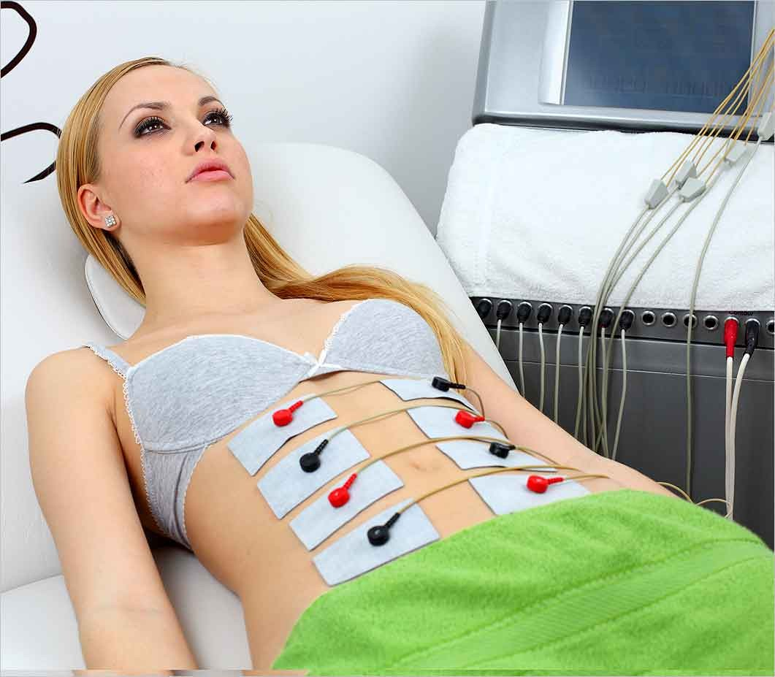
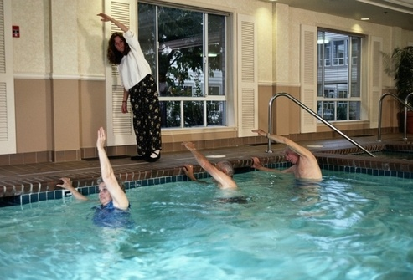
Физиотерапия
Даволаш
Профилактика
Чиниқиш

Slide 22
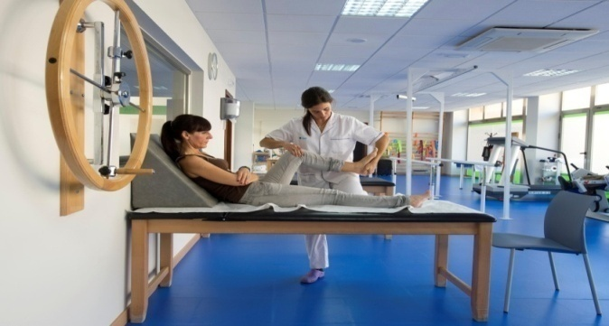
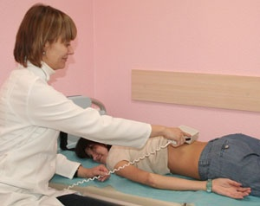
 | ФИЗИОТЕРАПИЯ ХУСУСИЯТЛАРИ
Универсаллиги |  |  |  |  | совместимость
Физиологик хусусияти |  |  |  |  | Окибати
 |  | Кўл келиши

Slide 23
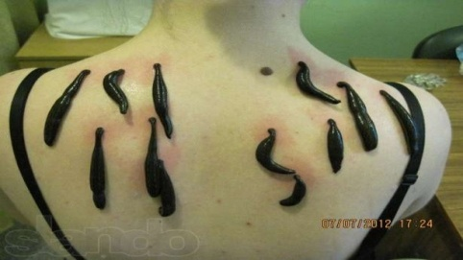
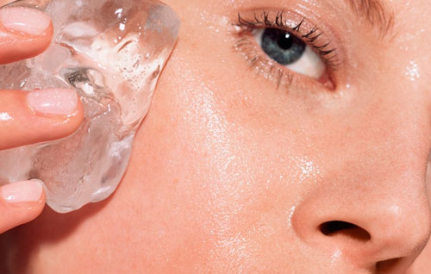
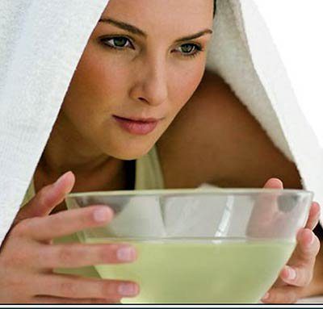
Уйдаги физиотерапия
Гирудотерапия
Иссиклик билан даволаш
Криотерапия
Гидротерапия
Ингаляции
Бальнеотерапия
Фототерапия

Slide 24
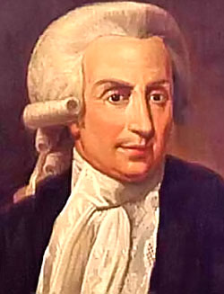
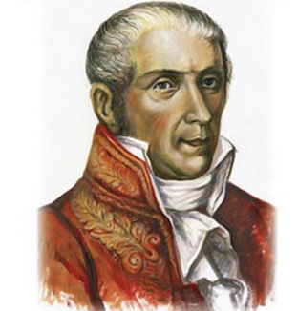
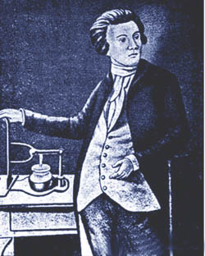
Гальвани
(1737-1798й.й.)
А. Вольт
(1745-1827й.й.)
В. Петров
(1761-1834 й.й.)
Гурике (1672 г.) статик токни олиш усулини топди, кейинчалик франклинизация усулини очишда ёрдам берди.
Вольт, Гальвани (1791 г.) гальваник токни куллаш бошланди.
В. Росси (1801г.) сифилис даволашда электрофорез кўллашни тавсия қилди.
В. Петров (1803 г.) Гальванизацияни даволовчи таъсирини изохлаб берди.
Кабатов (1848 г.) ввел понятие импульсного тока.
Вимшурст (1882 г.) франклинизация аппаратини яратди.
Д Арсанваль (1891 г.) юқори таъсирли импульс токларни тавсия қилди.

Slide 25
Жорий баҳолаш мезонлари
86-100
Даволаш жисмоний тарбия мавзуси бўйича ҳар хил системаларнинг касалликларида ДЖТнинг ҳаракат тартиботи, унинг вазифалари, восита ва шаклларини мустақил аниқлай олади. Касалликнинг кечишига қараб гимнастик машқлар комплексини туза олади. Берилаётган ДЖТ нинг самарадорлигини баҳолай олади.
Мавзуни ижодий фикрлай олади ва янги материаллар бера олади, мустақил мушохада юритади
Фан буйича бажарилиши керак вазифани ўзлаштириб, амалда мустакил текшириш ва баҳолаш ишларини амалга ошира олади ва амалиётга қўллай олади
Мавзунинг моҳиятини тушутира олади, назарий билиш даражасини айтиб бера олади.
Эркин тасаввурга эга бўлади, керак бўлганда ўқитувчи билан ўз фикрини алмаша олади

Slide 26
Жорий баҳолаш мезонлари
71-85
Мустақил мушохада юритади, спорт иншоатларини санитар гигиеник текшириш ва бахо беришда, олган назарий ва амалий билимини амалда қўллай олади, ўқитувчининг айрим вақтларда ёрдамига мухтожлик сезилади, бирок гоҳ-гоҳида аниқ фикрларни бера олади, мавзунинг моҳиятини етарли даражада тушунтира олади, мавзуга етарли даражада билимга эга бўлиб, ўқитувчи ёрдамида ўз фикрни айтиб беради, тўлиқ бўлмасада мавзу бўйича аниқ тасаввурга эга бўлади

Slide 27
Жорий баҳолаш мезонлари
55-70
Мавзунинг моҳиятини тушунади, тўлиқ тахлил қилиб бера олмайди, аниқ билиш даражаси етарли эмас, ўқитувчининг қўшимчалари зарур, билиш, айтиб бериш даражаси етарли даражада эмас, мавзу юзасидан етарли даражада тўлиқ тасаввурга эга бўлмайди, фикрни бойитса ва ёрдамчи воситалардан кейин тахлил қилиб бойитса бўлади
Талабанинг билими аниқ тасаввурга эга эмас, мавзу етарли даражада ёритиб бера олмайди, назарий ва амалий билимнинг усулубларини ажрата олмайди. Талаба билан доимий дарс давомида ўқитувчи ишлаши керак. Олдинги дарслардаги талабанинг самарадорлиги тахлил қилиниши керак. Таркатма материаллар, вазиятли масалаларни ўқитувчининг тўлиқ иштирокида ишлаш тартибини билиши мумкин
0-54

Slide 28
Назорат учун саволлар
1.Юрак-қон томир касалликларини даволаш-реабилитация комплексида ДЖТ қандай мақсадда қўлланилади?
2.МЎИда ДЖТнинг ҳаракат тартиботлари.
3.МЎИда ДЖТнинг қандай воситалари ва шакллари қўлланилади?
4.ЮИКда ДЖТнинг қандай вазифалари қўйилади?
5.Гипертония касаллигида қандай жисмоний машқлар тавсия этилмайди?
6.НЦДда ДЖТ нима мақсадда қўлланилади?
7.Юрак-қон томир касалликлари тушак ҳаракат тартиботининг вазифалари нимадан иборат?
8.ДЖТ ўтказишда дастлабки ҳолатни тўғри танлаш қандай аҳамиятга эга?
9.Юрак-қон томир системасининг функционал ҳолатини баҳоловчи қандай синамаларни биласиз?
10.Юрак-қон томир системасининг функционал ҳолатини баҳоловчи синамалар қандай мақсадда қўлланилади?
11.Жисмоний машқларнинг самарадорлиги қандай усуллар билан баҳоланади?

Slide 29
АСОСИЙ АДАБИЁТЛАР
1. Бабаджанов С.Н Справочник физиотерапевта “Абу Али Ибн Сино”, Т, 1999 с.279 (учебник для студентов)
2. Епифанов В.А., Апанасенко Г.Л. «Лечебная физкультура и врачебный контроль» М., 1990 (учебник для студентов)
3. Чоговадзе А.В. Круглый И.М. Врачебный контроль в физическом воспитании и спорте М.1987. (учебник для студентов)
4. Юлдашев К.Ю, Куликов Ю.А. «Физиотерапия» (учебник для студентов) 1994 с. 298

Slide 30
КЎШИМЧА АДАБИЁТЛАР
1 Бет Шоу “Йога fit Тренинг для здоровья” М. 2005
2. Бирюков А.А. «Массаж-спутник здоровья» книга для учащихся 1992 с. 157
3. Боголюбов В.А. «Общая физиотерапия» М. 2001 с. 679
4. Боголюбов В.А. «Методика и техника проведения физиотерапевтических процедур» М. 2001 с.280
5. Боков А., Сергеев С. “ Йога для детей” М. 2004
6 Дубровский В.А. «Лечебная физкультура» М. 2004
7. Евдокимова Т.А. Милюкова И.В. Новейший справочник «Лечебная физкультура» М. 2004
8. Епифанов В.А. «Лечебная физическая культура» М. 2003
9. Епифанов В.А. «Лечебная физкультура и спортивная медицина» М., 2000
10. Милюкова И.В., Евдокимова Т.А. «Гимнастика для детей» М. 2004
11. Муравянникова Ж.Г. «Основы стоматологической физиотерапии » Ростов на Дону 2002. с. 320
12. Пастухов О.Г., Шефтелович Т.К., Ермошенко Л.С., Макарова Х.А. «Физиотерапия в стоматологии» Краснодар 2002.-103 с.
13. Попов В.И. Чоговадзе В.Г. « Физическая реабилитация» Ростов на Дону 2001
14. Улащик В.С. « Физиотерапия» М. 2003 с. 450
15. Эдвард Т. Хоули, Б. Дон-Френкс «Руководство инструктора оздоровительного фитнесса», Киев 2004.
16. «Медицинские основы физического воспитания и формирования здоровья и гармоничного развития детей и подростков» проф. Назиров Ф.Г. проф. Ахмедова Д.М. проф. Суюмов Ф.А. доц. Васильев В.Д, проф. Шайхова Г.И. Ташкент, 2003.

Slide 31
Физиотерапия бўйича аттестация саволлари
1. Электр нури билан даволаш кабинетида техника хавфсизлик.
2. Физик методлар билан даволашда умумий қарши кўрсатмалар.
3. Физик факторларни қўлланишида асосий даволаш принциплари.
4. Гальванизация ва дорили электрофорез.
5. Дорилик электрофорезнинг устунликлари.
6. Электросон аппаратида даволаш техникаси ва услубиётининг ўзига хос ҳусусиятлари.
7. Диадинамик токларининг тавсифи.
8. УВЧ услуби, унинг ишлаш механизмлари ва кўрсаткичлари.
9. Лазеротерапия, унинг ишлаш механизмлари ва лазер нурларининг турлари.
10. Биодозани аниқлаш, УФ-нурлатгич чироғининг паспорти.
11. Ултратовушли терапия, қайтувчи пъезоэлектрик таъсири.
12. Дорили фонофорез.
13. Умуртқа остеохондрозида физиотерапия.
14. Остеоортроз, артрит касалликларида физиотерапия.
15. Юз нерви периферик невритларида физиотерапия.
16. Хафақон касаллигида физиотерапия.
17. Сарамас (рожа) инфекциясида физиотерапия.
18. Ўткир ва сурункали отитларда физиотерапия.
19. Гинекологияда кичик тос органлари сурункали яллиғланишида физиотерапия.
20. Буйрак тош касаллигида электростимуляция услублари.
21. Пиелонефрит, цистит ва уретрит касалликларида физиотерапия.
22. Тана жароҳатларида физиотерапия.
23. Зотилжам касаллигида физиотерапия.
24. Абсцесс, фурункул ва инфильтратларда физиотерапия.
25. Бронхиал астма, астматик бронхитларда физиотерапия.
26. Сурункали холецистит, колит касалликларида физиотерапия.
27. Сурункали гастродуоденит, ошқозон ва 12-бармоқ ичак ярали касалликларида физиотерапия.
28. Юқори нафас йўллари яллиғланишида физиотерапия.
29. Ишемик юрак касалликларида физиотерапия.
30. Рейно касаллигида, оёқлар облетерик эндартеритида физиотерапия.
31. Чандиқларни даволашда физик услублар.
32. Трофик яраларни даволашда физик услублар.

Slide 32
Физиотерапия бўйича амалий топшириқлар.
1. Беъмор М., ёши 35 да, ошқозон яра касаллиги билан хасталанган. Унга электрофорез олиниши тайинланган. Мазкур ҳолатда уни қандай препарат билан ва қандай услуб билан даволаш мумкин? Маҳаллий даволаш услубидан ташқари унга қўшимча равишда рефлектор-сегментар услубини ҳам тайинланг.
2. Беъмор ёши 40 да, Шербак услуби бўйича ёқа қисмига хафақон касаллиги - 1 босқич бўйича бромли электрофорез тайинланган. Бемор бешинчи муолажага келди. Ушбу кунда беъмор учун қандай кучдаги ток ва қанча вақтдан иборат муолажани тайинлаш зарур?
3. “Д” исмли ёши 30 да бўлган ошқозон яраси касаллигининг кучайган даври ташҳиси қўйилган беъмор учун электросон билан СМТ уйғунлигидаги терапияни қўллаш мумкинми? Агар мумкин бўлса, унда ушбу муолажаларни қандай кетма-кетликда қўллаган маъқул, агар мумкин бўлмаса, нима учун мумкин эмас?
4. “А” исмли ёши 25 да бўлган беъмор нурли (лучевой) нерви жароҳатланган, панжа ҳаракат функцияси бузилган. Бу беъморга СМТ нинг қайси параметрларини қўллаган маъқул?
5. “Д” исмли ёши 35 да бўлган беъморда умуртқа остеохондрози. Кучли огриқ кузатилмоқда. Ампипульстерапия услуби, режими, иш тури, частотаси ва модуляциялар чуқурлигини айтинг.
6. Ёши 45 да бўлган беъмор учун умуртқанинг бел қисми остеохондрози бўйича диадинамотерапия тайинланган. Электродларнинг жойлашиш услуби. Ушбу патология ҳолатида зарур бўлган ток, ток қуввати ва муолажа вақтини аниқлаб беринг.
7. Ёши 5 да бўлган беъмор ўткир трохеит билан касалланган. Индуктотермия-УВЧ тайинланган. муолажани олиб бориш услубини, вақтини ва ушбу услуб кучини аниқланг.
8. Ёши 15 да бўлган беъморга сурункали бронхит ташҳиси қўйилган. УВЧ-терапия тайинланган. муолажани олиб борадиган конденсатор пластинкалар услуби ва рақамини аниқланг. Ушбу патология ҳолати учун УВЧ-терапия дозаси ва вақтини аниқланг.
9. “К” исмли ёши 4 да бўлган беъмор учун ўткир трахеобронхит касаллигида УВЧ-индуктотермия тайинланган. муолажани қандай аппаратда ва қандай электрод билан олиб бориш мумкин. Беъмор ёшидан келиб чиққан ҳолда муолажа дозаси ва вақтини аниқланг.

Slide 33
10. Ёши 20 да бўлган беъморга ўткир отит касаллигида УВЧ-терапия тайинланган. Муолажа услуби, конденсатор пластинкалари рақамини аниқланг. Муолажа учун доза ва вақтни аниқланг.
11. Ёши 30 да бўлган беъморга ўткир сальпингофорит касаллигида қориннинг пастки қисмига УВЧ-терапия тайинланган. Муолажа услубини аниқланг. Муолажа учун доза ва вақтни аниқланг.
12. “Д” исмли ёши 25 да бўлган беъморда ўткир бронхит. Ингаляцион терапия тайинланди-содалик ингаляция. Ушбу беъмор учун муолажани олиб бориш учун зарур бўлган аппаратни танланг - “ДокторЛитл” ёки “Вулқон” аппарати. Нима асосда танлов амалга оширилди?
13. “Л” исмли ёши 30 да бўлган беъмор бронхиал астма касаллиги билан хасталанган. Аэроионизация тайинланган. Ушбу муолажани қандай аппаратда ва қандай услуб бўйича олиб бориш мумкин? Аэроионизация дозасини айтинг.
14. “Д” исмли ёши 25 да бўлган беъморда ОРВИ – қуруқ йўтал, томоғида оғриқ, тумов, кучсизлик, 37,1 ҳарорат. Беъморга ультрабинафша нурларини (УФО) қандай услуби қўлланилади? Нурланиш қандай дозада берилади?
15. Ёши 40 да бўлган беъморга ўрта оғирликдаги бронхиал астма, йўтал балғам кўчиши билан, нафас қисиши кузатилмоқда. Ультрабинафша нурлаш (УБН) тайинланган. УБН ни қандай услуб бўйича олиб борасиз? Нурланишни қандай дозада бошлайсиз?
16. Ёши 45 да бўлган беъморда оёқлар облетерик эндартериити аниқланди. “Алимп” аппаратида магнитотерапия тайинланди. Бир муолажанинг ўзидаёқ иккала оёқни баравар даволаш мумкинми? Агар мумкин бўлса, унда таъсир вақти ва интенсивлигини айтинг? Агар мумкин бўлмаса, нима учун?
17. Ёши 25 да бўлган беъмор учун ошқозон яраси касаллиги бўйича ультратовуш терапияси тайинланди. Муолажани бошлашдан аввал беъмор учун қандай чораларни кўрган маъқул. Муолажа услуби, режими ва вақт интенсивлигини аниқланг.
18. Беъморда зотижам касаллиги. Иссиқлик муолажаларининг даволаш турлари. Зотилжам касалликнинг қайси даражасида қўллаш мумкин? Беъмор 10 йил давомида бетоб.

